Slide 1
UNISAGRADO • CIÊNCIA DA COMPUTAÇÃO (TURMA A - 2026)
PROJETO INTEGRADO P2
Testes e Qualidade de Software
Planejamento, Execução e Avaliação da Qualidade do Sistema EduTask Web
Equipe: Gabriel Henrique Moreira • João Lucas de Antonio Boconcelo • Lucas Braga
Orientador: Prof. Dr. Elvio Gilberto da Silva

Slide 2
Contexto, Problema Orientador e Objetivo
🎤 Orador: Gabriel Henrique Moreira | UNISAGRADO Ciência da Computação (2026)
O Desafio & O Problema
• Ambiente Universitário: Estudantes enfrentam dificuldades para gerenciar prazos e atividades simultâneas de múltiplas matérias.
• Problema Orientador: Como comprovar com evidências rastreáveis e auditáveis que um software atende às regras de negócio e de segurança antes de ser lançado?
• Foco Central: Avaliar a disciplina do processo de garantia da qualidade, e não apenas o desenvolvimento de código.
Objetivo Geral e Estratégia
• Executar o ciclo de testes de ponta a ponta baseado na norma internacional ISO/IEC/IEEE 29119.
• Trabalhar em múltiplos níveis de abstração (Testes Unitários, Testes de Integração de API e Testes E2E de Interface).
• Garantir rastreabilidade bidirecional entre Requisitos, Riscos, Casos de Teste, Execuções e Defeitos.
• Implementar práticas modernas de TDD e automação em esteira CI/CD.

Slide 3
Caracterização do Sistema-Alvo (EduTask Web)
🎤 Orador: Gabriel Henrique Moreira | UNISAGRADO Ciência da Computação (2026)
Pilha Tecnológica
• Linguagem: Python 3.13
• Backend: Flask 3.1
• Banco: SQLite 3 embutido
• Frontend: HTML5 + Bootstrap 5.3
• Segurança: Hash PBKDF2/SHA256
• Execução: 100% Localhost
4 Fluxos Centrais Homologados
• Fluxo 1 (Autenticação): Cadastro de discentes, validação de política de senha forte e controle de sessão privada.
• Fluxo 2 (Disciplinas): Cadastro com código padronizado (ex: CC-TQS01), carga horária (15h a 400h) e proteção contra exclusão de órfãos.
• Fluxo 3 (Tarefas Acadêmicas): Criação com data limite, níveis de prioridade (Baixa, Média, Alta) e transição de status (Pendente ➔ Em Andamento ➔ Concluída).
• Fluxo 4 (Dashboard): Indicadores de contagem, cálculo dinâmico da taxa de conclusão e filtros combinados por status e prioridade.

Slide 4
Escopo, Requisitos e Matriz de Riscos
🎤 Orador: Gabriel Henrique Moreira | UNISAGRADO Ciência da Computação (2026)
8 Requisitos Formalizados
• RF-01: Cadastro com e-mail válido e senha forte.
• RF-02: Sessão segura e bloqueio de rotas não autenticadas.
• RF-03: Disciplina com código único formatado e carga de 15h a 400h.
• RF-04: Atividades com data de vencimento e prioridade.
• RF-05: Atualização de status e recálculo da taxa no painel.
• RF-06: Filtro dinâmico combinado de tarefas.
• RNF-01: Desempenho com resposta abaixo de 500ms.
• RNF-02: Segurança com senhas criptografadas em hash.
Matriz de Riscos Priorizados (R-01 a R-08)
• R-01 (Alta Prioridade): Risco de vazamento de credenciais ➔ Resposta: Inspeção de hash no SQLite.
• R-02 (Alta Prioridade): Acesso indevido a URLs sem login ➔ Resposta: Testes de controle de rotas.
• R-03 (Alta Prioridade): Injeção de dados inválidos ➔ Resposta: Técnicas de Valor Limite e Partição.
• R-05 (Alta Prioridade): Exclusão de matéria com tarefas ➔ Resposta: Teste de integridade referencial.
• R-06 (Alta Prioridade): Divisão por zero no painel (0 tarefas) ➔ Resposta: Teste unitário de fronteira.

Slide 5
Especificação e Técnicas de Projeto de Teste
🎤 Orador: Lucas Braga | UNISAGRADO Ciência da Computação (2026)
Técnicas Aplicadas (24 Casos Manuais)
• Particionamento de Equivalência (EP):
• • E-mails institucionais legítimos vs malformados (sem @, sem domínio).
• • Códigos de disciplina no padrão regex [A-Z]{2,4}-[A-Z0-9]{2,6}.
• Análise de Valor Limite (BVA):
• • Senha com 7 caracteres (inválida) vs 8 caracteres (mínimo válido).
• • Carga horária: 14h (inválida), 15h (limite mín), 400h (limite máx) e 401h (inválida).
• Tabela de Decisão & Transição de Estados:
• • Combinação completa de filtros e ciclo de vida de tarefas.
Cobertura e Rastreabilidade Total
• 100% dos 24 casos mapeados formalmente (CT-001 a CT-024).
• Cada caso possui pré-condições, dados controlados e critérios observáveis de sucesso.
• Rastreabilidade Bidirecional: Todo caso está amarrado a um Requisito Funcional e a um Risco da matriz.
• Planilha de controle exportada em CSV e integrada ao produto P05.

Slide 6
Execução Manual e Gestão de Defeitos
🎤 Orador: Lucas Braga | UNISAGRADO Ciência da Computação (2026)
Resultados das 24 Execuções
• Execução rigorosa pelo integrante Lucas Braga (Produto P06).
• 1º Ciclo de Testes: 22 casos aprovados de imediato (91,7% de aprovação inicial).
• Identificação de 2 Não-Conformidades reais tratadas como defeitos.
• Reteste e Regressão: Após a intervenção do desenvolvimento, os 2 casos foram retestados e alcançaram aprovação plena (100% final).
Defeitos Relatados (Padrão GitHub Issues)
• DEF-01 (Severidade Média / Prioridade Alta):
• • Falha: Aceitação indevida de senhas sem caracteres especiais.
• • Correção: Atualização da regra de validação com lista de símbolos permitidos.
• DEF-02 (Severidade Média / Prioridade Média):
• • Falha: Cadastro de disciplina com 14h de carga horária (abaixo de 15h).
• • Correção: Implementação da função validate_workload().
• Taxa de Reabertura: 0,0% (resolução precisa na 1ª correção).

Slide 7
Automação Multinível: Pirâmide de Testes
🎤 Orador: João Lucas de Antonio Boconcelo | UNISAGRADO Ciência da Computação (2026)
Testes Unitários (Pytest)
• 8 Testes Entregues (Meta: 6)
• Validação de e-mail e senhas
• Regras de formato de código
• Prevenção de divisão por zero
• Cálculo de score de urgência
• Tempo: 0,49 segundos
• Status: 100% Verde
Testes de API (Postman / Py)
• 6 Testes Entregues (Meta: 5)
• Login Válido (Status 200)
• Login Inválido (Status 401)
• Criar Matéria (Status 201)
• Código Duplicado (Status 409)
• Criar Tarefa (Status 201)
• Métricas de Painel (Status 200)
• Coleção Postman JSON exportada
Testes E2E (Selenium)
• 4 Fluxos E2E (Meta: 4)
• Fluxo 1: Login com sessão
• Fluxo 2: Nova Disciplina
• Fluxo 3: Nova Tarefa
• Fluxo 4: Status ➔ Dashboard
• Esperas explícitas (WebDriverWait)
• Tempo: 6,13 segundos
• Navegadores: Chrome e Edge

Slide 8
Prática de TDD e Pipeline de CI/CD
🎤 Orador: João Lucas de Antonio Boconcelo | UNISAGRADO Ciência da Computação (2026)
Ciclo TDD (Red-Green-Refactor)
• Funcionalidade: Sistema de Pontuação de Urgência de Atividades (calculate_task_urgency).
• 1. RED: Teste unitário escrito previamente com datas limites; falha intencional comprovada com NameError.
• 2. GREEN: Implementação da função matemática mínima para passar no teste unitário com 100% de sucesso.
• 3. REFACTOR: Melhoria da clareza com tipagem estática (Type Hints), docstrings e tratamento de exceções, mantendo a suíte verde.
Esteira de CI/CD (GitHub Actions)
• Arquivo: .github/workflows/ci.yml executando em Ubuntu Linux.
• Gatilhos: Disparo automático a cada Push e Pull Request.
• Etapas: Preparação de ambiente ➔ Instalação ➔ Linter Flake8 ➔ Testes Unitários ➔ Testes de API.
• Simulação de Resiliência: Demonstração de falha controlada barrando código defeituoso antes do merge.

Slide 9
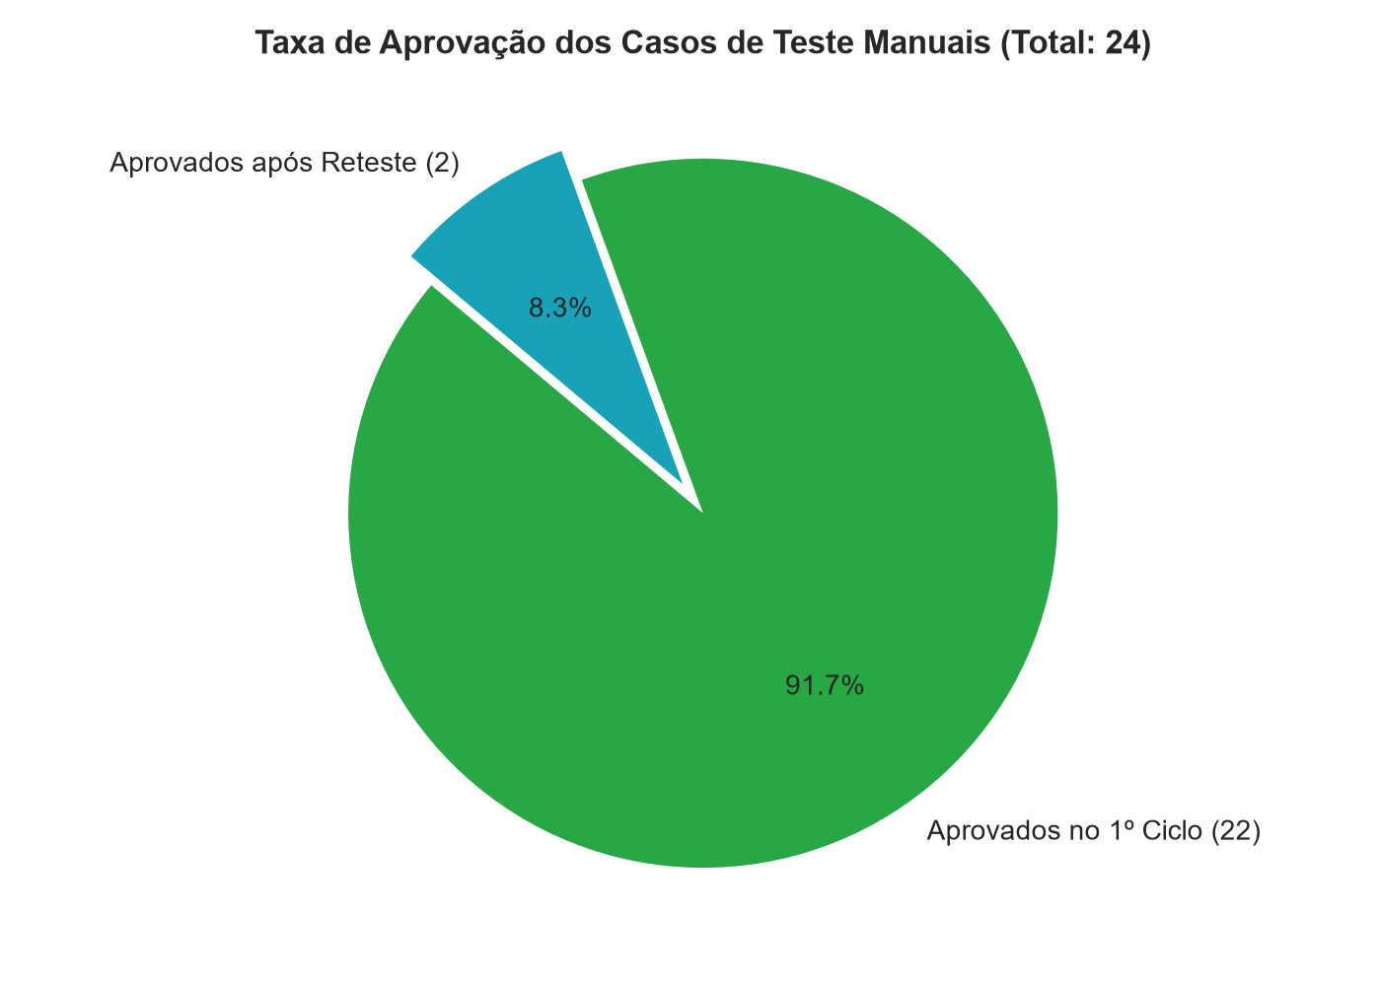
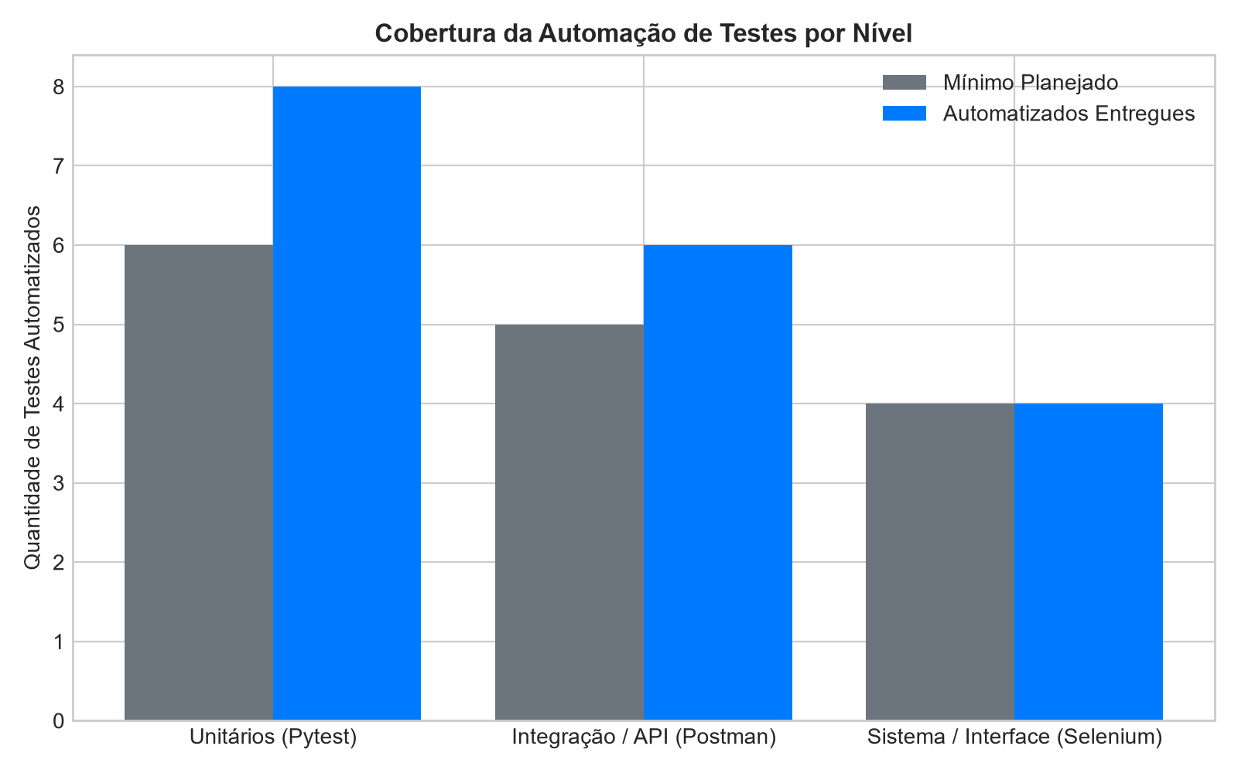
Indicadores Quantitativos de Qualidade
🎤 Orador: Gabriel Henrique / Todos | UNISAGRADO Ciência da Computação (2026)

Slide 10
Conclusão e Parecer de Qualidade
🎤 Orador: Todos os Integrantes | UNISAGRADO Ciência da Computação (2026)
Parecer da Engenharia de Qualidade
• Status Oficial: EduTask Web v1.0.0 aprovado e pronto para implantação acadêmica.
• Atendimento Pleno: Todos os 8 requisitos homologados e todos os riscos mitigados.
• Cultura de Qualidade: Testes automatizados rápidos e pipeline garantem sustentabilidade contra regressões futuras.
• Aprendizado Técnico: Domínio de técnicas formais (EP/BVA), TDD, Selenium e CI/CD.
Plano de Melhoria Contínua & Agradecimentos
• Ação 1: Paginação dinâmica para listas com mais de 200 tarefas.
• Ação 2: Notificações automáticas por e-mail para tarefas críticas.
• Ação 3: Migração de banco SQLite para PostgreSQL em contêiner Docker.
• Agradecimento ao Prof. Dr. Elvio Gilberto da Silva pelas orientações durante o semestre.
• Estamos abertos para as perguntas da banca examinadora!

